Slide 1
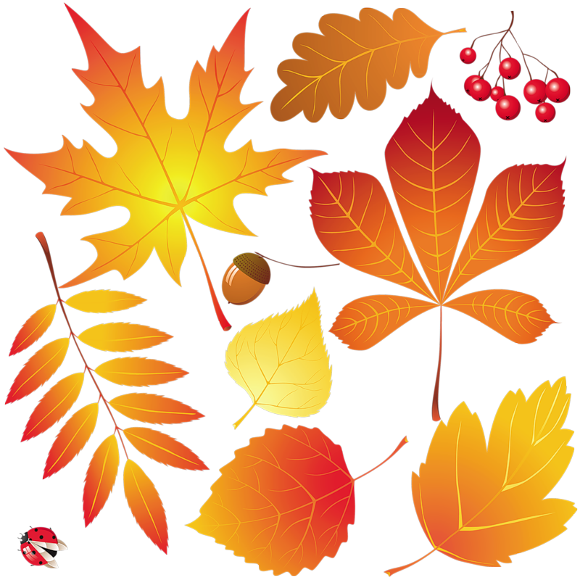
Тема урока: Клеточное строение листа

Slide 2
Вспомним материал прошлого урока:
Ответим устно на вопросы:
Что такое лист?
Какие функции выполняет лист?
Какие листья называются черешковые, а какие - сидячие?
Чем простые листья отличаются от сложных?
Что такое жилка? Какие виды жилкования вам известны?
Какое жилкование характерно для однодольных растений, приведите примеры?
Какое жилкование характерно для двудольных растений, приведите примеры?
Работа по слайду
Определить сложные и простые листья.
Определить жилкование листьев.
Выполнение теста по вариантам

Slide 3
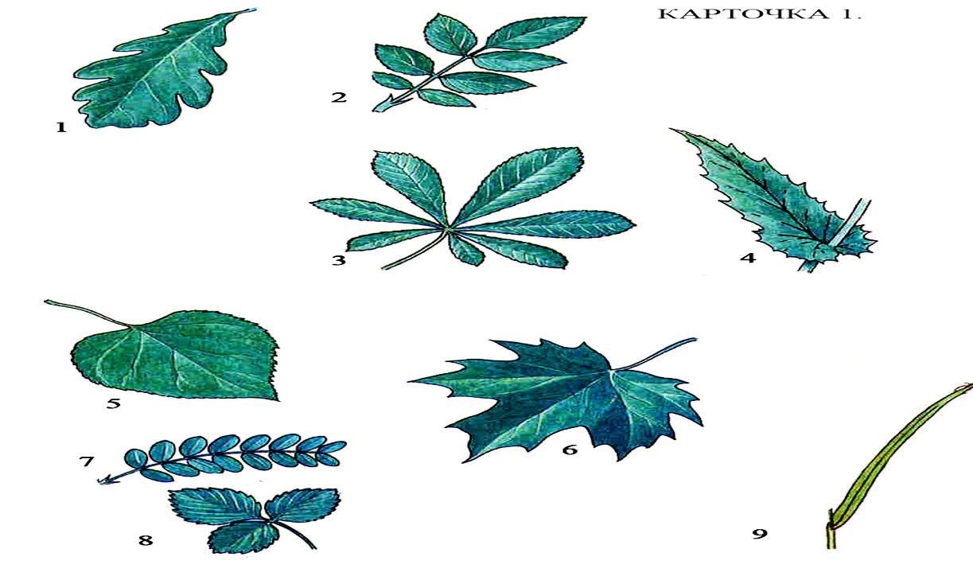
Определите простые и сложные листья. Подпишите их
Определите и подпишите типы жилкования листьев

Slide 4
Проведем взаимопроверку теста:
Ответы к первому варианту:
1) б; 2) а; 3) б; 4) б; 5) в.
Ответы к второму варианту:
1) в; 2) б; 3) а; 4) а; 5) а.

Slide 5
Мы познакомились с внешним строением листьев. Сегодня мы познакомимся с внутренним строением листьев.
Внимание вопрос: для чего нужно и важно изучение микроскопического строения листа?

Slide 6
Сегодня мы продолжим изучение листа, познакомимся с внутренним (микроскопическим) строением листа. Перед нами три задачи:
Изучить строение кожицы листа;
Изучить строение мякоти листа;
Изучить строение жилок листа.

Slide 7
Вопросы классу:
Давайте вспомним, какое строение имеет растительная клетка?
Почему листья имеют зеленую окраску?
Чтобы изучить микроскопическое строение зеленых листьев воспользуемся сначала текстом учебника стр.37, а затем микроскопом. Прочитаем статью «Строение кожицы», рассмотрим рис.29 и рассмотрим поперечный срез листа камелии под микроскопом.

Slide 8
На микропрепарате находим рисунок поперечного среза листа камелии. Сверху и снизу лист покрыт кожицей.

Slide 9
Расскажите, как устроена кожица? Какой тканью она образована? Какое очень важное образование кожицы изображено на рисунке? Какие функции выполняет оно? Найдите на микропрепарате межклетники. Каково их значение?

Slide 10
Устьице (устьичный аппарат) состоит из двух зеленых замыкающих клеток, так как в замыкающих клетках находятся хлоропласты.
Основная функция устьиц – это процесс испарения воды растением, который получил название транспирации. В основе транспирации лежит физический процесс испарения. Интенсивность транспирации регулируется с помощью устьиц.
Внимание вопрос: состояние и количество устьиц зависит от соотношения различных факторов. Подумайте каких?
Прочитаем статью «Строение мякоти листа» стр.38, рассмотрим рис.30 и еще раз рассмотрим поперечный срез листа камелии под микроскопом.

Slide 11
Второй вопрос нашего урока – строение мякоти листа. Сейчас познакомимся со строением клеток мякоти листа.

Slide 12
Пользуясь изображением на микропрепарате и рис. 30 на стр. 39 учебника, объясните строение клеток мякоти (основной ткани) листа. Обратите внимание на количество хлоропластов в клетках столбчатой и губчатой тканей. Чем это вызвано?

Slide 14
Третий вопрос нашего урока – это строение жилок.
Прочитаем статью «Строение жилок листа»
стр.38-39, рассмотрим рис.30 и ответим на следующие вопросы:
Что такое жилка?
Какое строение имеют жилки?
Какие функции выполняет жилки в связи со строением?

Slide 16
Что мы узнали сегодня на уроке:
Какое строение имеют клетки кожицы листа?
Какую функцию они выполняют?
Какое строение имеют замыкающие клетки устьиц?
Какую функцию выполняют устьице
Каково строение клеток столбчатой ткани?
Какова роль межклетников?
Какова роль жилок?

Slide 17
Дополните предложения:
Лист сверху покрыт…..
На нижней стороне листа расположены…..
Мякоть листа состоит из …..
Жилки состоят…..
Какой тканью образованы сосуды и ситовидные трубки…..

Slide 18
Выберете правильные утверждения:
Главная функция листа – фотосинтез;
Фотосинтез происходит в кожице;
Устьица находятся в основном на верхней стороне кожицы;
Мякоть листа образована столбчатой и губчатой тканью;
Жилки – это проводящие пучки листа;
По сосудам передвигаются растворы органических веществ.

Slide 19
Домашнее задание: п-ф7, выполнить задание № 29 в рабочей тетради.

